Slide 1
BENET3.0第二学期课程
第三章 配置IPTABLES防火墙（二）
—— 理论部分

Slide 2
课程回顾
iptables与netfilter的作用及区别是什么？
iptables命令的语法格式包括哪些组成部分？
若设置iptables规则时未指定表名，默认使用哪个表？
设置显式匹配条件时，需要注意什么？
防火墙对数据包的常见处理方式包括哪些？
Notes:
通过提问的方式回顾上次课的内容，根据学员的回答情况进行点评和总结
部分答案提示：
【1】iptables 用户态的防火墙管理工具、netfilter 内核态的防火墙功能机制
【2】iptables [-t 表名] 管理选项 [链名] [条件匹配] [-j 目标动作或跳转]
【3】filter表
【4】需使用“-m 匹配模块名”明确指定使用何种显示匹配
【5】ACCEPT（允许）、REJECT（拒绝）、DROP（丢弃）、LOG（记录日志），以及 SNAT（修改源地址）、DNAT（修改目标地址），还有REDIRECT（重定向）

Slide 3
技能展示
会使用SNAT策略配置共享上网
会使用DNAT策略发布企业内网的应用服务
会为Linux防火墙增加应用层过滤功能
Notes:
简单介绍本章的技能展示（目标）

Slide 4
本章结构
SNAT策略及应用
SNAT策略概述
SNAT策略的应用
配置iptables防火墙（二）
DNAT策略概述
DNAT策略及应用
DNAT策略的应用
使用layer7应用层过滤功能
重新编译安装内核
重新编译安装iptables
设置应用层过滤规则
Notes:
介绍本章课程的主要内容，明确需要重点关注（红色部分）的内容
重新编译安装内核的部分因编译耗时较长，是个实施难点。教员在备课的过程中应该预先编译完成一个可用的内核目录，演示时给学员展示相关步骤的命令和操作即可

Slide 5
SNAT策略概述
SNAT策略的典型应用环境
  局域网主机共享单个公网IP地址接入Internet
SNAT策略的原理
  源地址转换，Source Network Address Translation
  修改数据包的源IP地址
Notes:
通过简单介绍企业局域网接入Internet的需求，引出SNAT的应用
详细讲解SNAT的具体含义、原理
结合下面的网络拓扑环境对比讲解是否使用SNAT策略的情况

Slide 6





SNAT策略的应用环境
Linux网关服务器
Internet
eth0: 218.29.30.31/30
eth1: 192.168.1.1/24
www.google.com
218.29.30.29
局域网PC机
192.168.1.100/24
Notes:
讲解SNAT策略时使用的企业网络环境
为了简化网络结构、方便演示和测试，这里将外网测试机和Linux网关主机的外网IP地址设置为同一个网段
在教材（学生用书）中使用的IP为64.233.189.147，这里改为218.29.30.29，但是不需要为该主机添加到192.168.1.0/24网段的路由记录
为了便于学员查看，建议在白板上简单绘制此示意图

Slide 7
SNAT策略的原理
未使用SNAT策略时的情况
Linux网关服务器
eth1：192.168.1.1
eth0：218.29.30.31
局域网客户端
192.168.1.100
Internet中的Web服务器
218.29.30.29
源地址：192.168.1.100
目标地址：218.29.30.29
源地址：192.168.1.100
目标地址：218.29.30.29
路
由
转
发
HTTP请求
HTTP请求
HTTP应答
无法正确路由
源地址：218.29.30.29
目标地址：192.168.1.100
Notes:
讲解在网关中不使用SNAT策略时局域网主机访问Internet的数据包流转情况
当Internet中的Web服务器收到源地址为192.168.1.100的数据请求时，将无法向该地址反馈响应数据包（并不知道通往192.168.1.100主机的正确路径，或者知道的是错误的路径）

Slide 8
SNAT策略的原理
在网关中使用SNAT策略以后
Linux网关服务器
eth1：192.168.1.1
eth0：218.29.30.31
局域网客户端
192.168.1.100
Internet中的Web服务器
218.29.30.29
源地址：192.168.1.100
目标地址：218.29.30.29
源地址：218.29.30.31
目标地址：218.29.30.29
SNAT
转换
HTTP请求
HTTP请求
HTTP应答
源地址：218.29.30.29
目标地址：192.168.1.100
源地址：218.29.30.29
目标地址：218.29.30.31
Notes:
讲解在网关中正确使用了SNAT策略时局域网主机访问Internet的数据包流转情况
重点注意其中HTTP请求包源地址的变化，强调SNAT策略起到的作用

Slide 9
SNAT策略的应用
SNAT的应用案例
Linux网关服务器
Internet
eth0: 218.29.30.31/30
eth1: 192.168.1.1/24
www.google.com
218.29.30.29/30
局域网PC机
192.168.1.100/24
Notes:
对照网络拓扑图，简单讲解SNAT案例的环境，重点关注其中网关的IP地址、局域网的网络范围
公司的网关服务器使用了Linux操作系统。
网关上有两块网卡：其中eth0连接Internet，使用固定IP地址218.29.30.31/30；eth1连接局域网，使用固定IP地址192.168.1.1/24
局域网内各主机的默认网关设置为192.168.1.1，且已经设置了正确的DNS服务器
现需要在Linux网关主机中进行正确配置，以使192.168.1.0/24网段的局域网用户能够通过共享方式访问Internet

Slide 10
SNAT策略的应用
前提条件
  局域网各主机正确设置IP地址/子网掩码
  局域网各主机正确设置默认网关地址
推荐实现步骤
  1. 开启网关主机的路由转发功能
  2. 添加使用SNAT策略的防火墙规则
  规则示例：
  iptables -t nat -A POSTROUTING -s 192.168.1.0/24
  -o eth0 -j SNAT --to-source 218.29.30.31
在路由选择之后再进行处理
来自特定局域网段的数据包
需要从接口eth0外出的数据包
网关主机外网接口的IP地址
Notes:
讲解应用SNAT策略的基本步骤，其中涉及到的相关操作
可适当强调：外网测试机并不需要将默认网关地址设为该Linux网关主机的IP地址

Slide 11

SNAT策略的应用
验证SNAT结果
  在局域网主机中（192.168.1.100）应能够访问外网的Web服务器（218.29.30.29）
    命令行执行 “elinks http://218.29.30.29” 进行访问
  查看外网测试主机（218.29.30.29）的Web访问日志，记录的应为网关主机的公网IP地址(218.29.30.31)
[root@localhost ~]# tail -f /var/log/httpd/access_log
218.29.30.31 - - [04/Jun/2009:14:02:02 +0800] "GET / HTTP/1.1" 403 3985 "-" "ELinks/0.11.1 (textmode; Linux; 80x25-2)"
教员演示操作过程
Notes:
讲解完本页PPT以后，切换到虚拟机环境进行操作演示（包括开启路由、设置SNAT策略、验证结果的完整过程）
备课时需预先准备好3台RHEL5虚拟机并设置好网络连接环境
文本模式中可以使用elinks或者lynx网页浏览器进行测试，例如：
执行 “elinks http://218.29.30.29” 或者“lynx http://218.29.30.29”均可以进行测试

Slide 12
网关使用动态公网IP地址的情况
MASQUERADE（地址伪装）策略
  只需将 “-j SNAT --to-source 218.29.30.31”的形式改为“-j MASQUERADE”即可
  如果是通过ADSL拨号方式连接Internet，则外网接口名称通常为 ppp0、ppp1等
MASQUERADE策略应用示例
[root@localhost ~]# iptables -t nat -A POSTROUTING -s 192.168.1.0/24
-o ppp0 -j MASQUERADE
Notes:
讲解MASQUERADE策略的含义和应用场合、使用方法、规则示例
MASQUERADE同样是做源地址转换，只不过防火墙会根据该策略自动查找可用的公网IP地址，适应变化的情况
若接口使用ppp+，表示匹配ppp0、ppp1……中任意可用的拨号连接
若需要演示操作，可以针对前一个SNAT策略的例子进行改写（因没有ADSL连接，接口仍然使用eth0）：
先执行“iptables -t nat -F”清空nat表
再添加规则“iptables -t nat -A POSTROUTING -s 192.168.1.0/24 -o eth0 -j MASQUERADE”

Slide 13
DNAT策略概述
DNAT策略的典型应用环境
  在Internet中发布位于企业局域网内的服务器
DNAT策略的原理
  目标地址转换，Destination Network Address Translation
  修改数据包的目标IP地址
Notes:
通过简单介绍在Internet中发布内网应用服务器的需求，引出DNAT的应用
详细讲解DNAT的具体含义、原理
结合下面的网络拓扑环境对比讲解是否使用DNAT策略的情况

Slide 14
DNAT策略的应用环境
Linux网关服务器
Internet
www.benet.com
eth0: 218.29.30.31/30
eth1: 192.168.1.1/24
Internet中的客户机
218.29.30.29
网站服务器192.168.1.6/24
Notes:
讲解DNAT策略时使用的企业网络环境
为了简化网络结构、方便演示和测试，这里将外网测试机和Linux网关主机的外网IP地址设置为同一个网段
在教材（学生用书）中使用的IP为173.96.67.68，这里改为218.29.30.29，但是不需要为该主机添加到192.168.1.0/24网段的路由记录
可以将上一个SNAT案例的环境稍微改造一下即可
将内网测试机的IP地址改为192.168.1.6（若学员能够理解，也可以不修改），作为企业内部的Web服务器使用
为了便于学员查看，建议在白板上简单绘制此示意图

Slide 15
DNAT策略的原理
在网关中使用DNAT策略发布内网服务器
Linux网关服务器
eth0：218.29.30.31
eth1：192.168.1.1
局域网内的Web服务器
192.168.1.6
Internet中的客户机
218.29.30.29
源地址：218.29.30.29
目标地址：192.168.1.6
源地址：218.29.30.29
目标地址：218.29.30.31
DNAT
转换
HTTP请求
HTTP请求
HTTP应答
HTTP应答
源地址：192.168.1.6
目标地址：218.29.30.29
源地址：218.29.30.31
目标地址：218.29.30.29
Notes:
讲解在网关中正确使用了DNAT策略后，Internet中的客户机访问企业网站服务器时的数据包流转情况
Internet中客户机访问的是企业网站的域名（www.benet.com），对应网关的公网IP地址（218.29.30.31）
网关将这一访问请求更改目标地址后，转交给局域网内真正的Web服务器主机（192.168.1.6）
重点注意其中HTTP请求包目标地址的变化，强调DNAT策略起到的作用

Slide 16
DNAT策略的应用
DNAT的应用案例
Linux网关服务器
Internet
www.benet.com
eth0: 218.29.30.31/30
eth1: 192.168.1.1/24
Internet中的客户机
218.29.30.29
网站服务器192.168.1.6/24
Notes:
对照网络拓扑图，简单讲解DNAT案例的环境，重点关注其中网关的IP地址、局域网的网络范围：
公司在ISP注册了域名www.benet.com，并对应于Linux网关的外网接口（eth0）地址：218.29.30.31
公司的网站服务器位于局域网内，IP地址为192.168.1.6
Internet用户可以通过访问www.benet.com来查看公司的网站内容

Slide 17
DNAT策略的应用
前提条件
  局域网的Web服务器正确设置了IP地址/子网掩码
  局域网的Web服务器正确设置了默认网关地址
推荐实现步骤
  1. 确认已开启网关的路由转发功能
  2. 添加使用DNAT策略的防火墙规则
  规则示例：
  iptables -t nat -A PREROUTING -i eth0 -d 218.29.30.31 -p tcp --dport 80 -j DNAT --to-destination 192.168.1.6
在路由选择之前进行处理
从外网接口eth0进入的数据包
访问网关的公网IP地址的数据包
访问标准Web服务端口的数据包
内网中Web服务器的实际IP地址
Notes:
讲解应用DNAT策略的基本步骤，其中涉及到的相关操作
同样可适当强调：外网测试机并不需要将默认网关地址设为该Linux网关主机的IP地址
确认路由功能状态时，可以执行sysctl命令查看：
[root@gateway ~]# sysctl -a | grep "ip_forward"
net.ipv4.ip_forward = 1

Slide 18
DNAT策略的应用
验证DNAT结果
  在外网测试机（218.29.30.29）中，应能够通过浏览器访问网关公网IP地址（218.29.30.31）的80端口
    命令行执行 “elinks http://218.29.30.31”进行访问
    —— 实际网页内容由主机 192.168.1.6 提供
  查看局域网内Web服务器（192.168.1.6）的Web访问日志，应记录了外网测试机的IP地址(218.29.30.29)
[root@localhost ~]# tail -f /var/log/httpd/access_log
218.29.30.29 - - [04/Jun/2009:14:35:53 +0800] "GET / HTTP/1.1" 200 15 "-" "ELinks/0.11.1 (textmode; Linux; 80x25-2)"
教员演示操作过程
Notes:
讲解完本页PPT以后，切换到虚拟机环境进行操作演示（包括确认开启路由、设置DNAT策略、验证结果的完整过程）
文本模式中可以使用elinks或者lynx网页浏览器进行测试，例如：
执行 “elinks http://218.29.30.31” 或者“lynx http://218.29.30.31”均可以进行测试

Slide 19
通过DNAT策略同时修改目标端口号
使用形式
  只需要在“--to-destination”后的目标IP地址后面增加“:端口号”即可，即：
    -j DNAT --to-destination 目标IP:目标端口
通过DNAT策略修改目标端口号的应用示例
  从Internet中访问网关主机（218.29.30.31）的 2222 端口时，实际由运行在局域网主机（192.168.1.5）的 22 端口的应用程序提供服务
[root@localhost ~]# iptables -t nat -A PREROUTING -i eth0 -d 218.29.30.31 -p tcp --dport 2222 -j DNAT --to-destination 192.168.1.5:22
Notes:
由于前面已经做过完整DNAT案例的操作演示过程，这里只需要讲解同时修改端口号的使用方法即可
可以适当讲解此处与教材中DNAT理论案例2的对应关系，如果学员问起SSH服务器的配置使用，可以提示将在后面的第5章中讲解
若时间充足，也可以考虑进行操作演示，例如：将内网Web服务器的监听端口号改为81，然后在网关主机中设置DNAT策略，将访问外网IP地址80端口的数据包，修改为访问内网Web服务器的81端口，并测试效果。

Slide 20
小结
请思考：
  SNAT策略的核心用途是什么？
  DNAT策略的核心用途是什么？
  SNAT、DNAT策略在企业中包括哪些典型应用？
  如果企业的网关主机通过ADSL动态地址接入Internet网络，应如何设置共享上网策略？
Notes:
通过提问的方式小结前面讲解的主要知识点
部分答案提示：
【1、3】SNAT：修改数据包源地址，典型应用 —— 实现局域网用户共享单个公网IP地址接入Internet
【2、3】DNAT：修改数据包目标地址、目标端口，典型应用 —— 在Internet中发布局域网内的应用服务器（如网站、邮件等）
【4】公网IP地址为动态获取时，建议采用MASQUERADE策略代替SNAT策略，这样无需指定固定的转换IP地址

Slide 21
使用layer7应用层过滤功能
默认 netfilter/iptables 体系的不足
  以基于网络层的数据包过滤机制为主，同时提供少量的传输层、数据链路层的过滤功能
  难以判断数据包对应于何种应用程序（如QQ、MSN）
netfilter-layer7 补丁包的作用
  由“L7-filter”项目提供
    源码站点位于 http://l7-filter.sourceforge.net
  通过为Linux内核、iptables添加相应的补丁文件，重新编译安装后提供基于应用层（第7层）的扩展功能
  通过独立的 l7-protocols 协议包提供对各种应用层数据的特征识别定义，便于更新
Notes:
通过介绍现有iptables防火墙体系的不足，引出使用内核及防火墙扩展补丁的必要性
iptables防火墙是基于内核中的netfilter机制的，因此增加应用层过滤功能通常需要对内核、iptables同时打补丁

Slide 22
使用layer7应用层过滤功能
整体实现过程
  添加内核补丁，重新编译内核，并以新内核引导系统
  添加iptables补丁，重新编译安装iptables
  安装l7-protocols协议定义包
  使用iptables命令设置应用层过滤规则
使用的软件包列表
  Linux内核源码包：linux-2.6.28.8.tar.bz2
  iptables源码包：iptables-1.4.2.tar.bz2
  layer7补丁源码包：netfilter-layer7-v2.21.tar.gz
  协议定义包：l7-protocols-2009-05-10.tar.gz
Notes:
介绍实现lyaer7应用层过滤功能的整体步骤
内核相当于一个特殊的应用程序，同样可以通过源代码编译的方式进行安装
其中编译内核的过程是耗时最长、也是最为复杂的步骤，因此教员应该预先编译好一个可用的内核源码目录
接下来的授课过程中，可以采用边讲解、边操作演示的过程，逐步介绍各部分的实现方法

Slide 23
重新编译新内核
释放内核源码包，并合并补丁
[root@localhost ~]# tar zxvf netfilter-layer7-v2.21.tar.gz -C /usr/src/
[root@localhost ~]# tar jxvf linux-2.6.28.8.tar.bz2 -C /usr/src/
[root@localhost ~]# cd /usr/src/linux-2.6.28.8
[root@localhost linux-2.6.28.8]# patch -p1 < \
> ../netfilter-layer7-v2.21/kernel-2.6.25-2.6.28-layer7-2.21.patch
Notes:
patch命令中的”-p1“表示去除各补丁文件中的前缀”/“
注意使用的补丁文件要与内核版本相匹配
演示合并补丁的操作过程

Slide 24
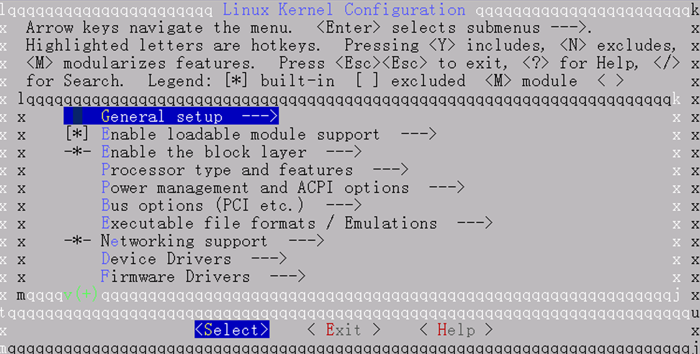
重新编译新内核
配置内核编译参数
  复制当前系统使用的内核配置文件，以此作为基础
    当前系统的内核配置文件：/boot/config-2.6.18-8.el5
    源码目录的默认配置文件名：.config
  进入源码目录，执行“make menuconfig”命令
  在配置界面中的操作
    方向键 ↑、↓、←、→ 用于定位功能项、菜单项
    菜单项 <Select>、<Exit>、<Help>
    空格键用于选择配置类型
  对不同功能的配置选择
    [ ]：空选时表示不需要在新内核中使用该功能
    [ M ]：表示将此项功能编译为模块，以便在需要时加载
    [ * ]：将此项功能直接编入新内核，作为新内核的一部分
Notes:
复制当前系统的的内核配置文件”/boot/config-2.6.18-8.el5”是为了降低内核配置难度，避免因内核配置参数失误而导致新内核无法正常使用的问题
简单介绍进行内核配置的方法和相关操作
然后执行“make menuconfig”进入配置界面，并在该界面中演示内核配置相关操作、不同选择项的作用

Slide 25
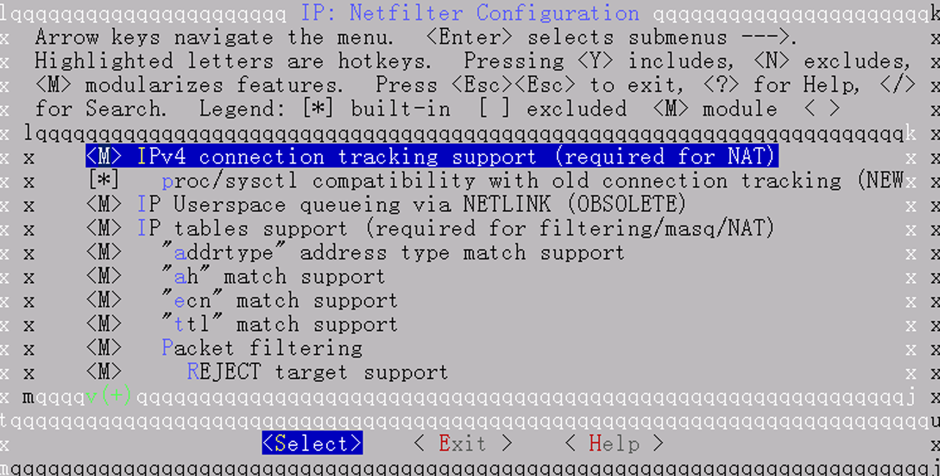
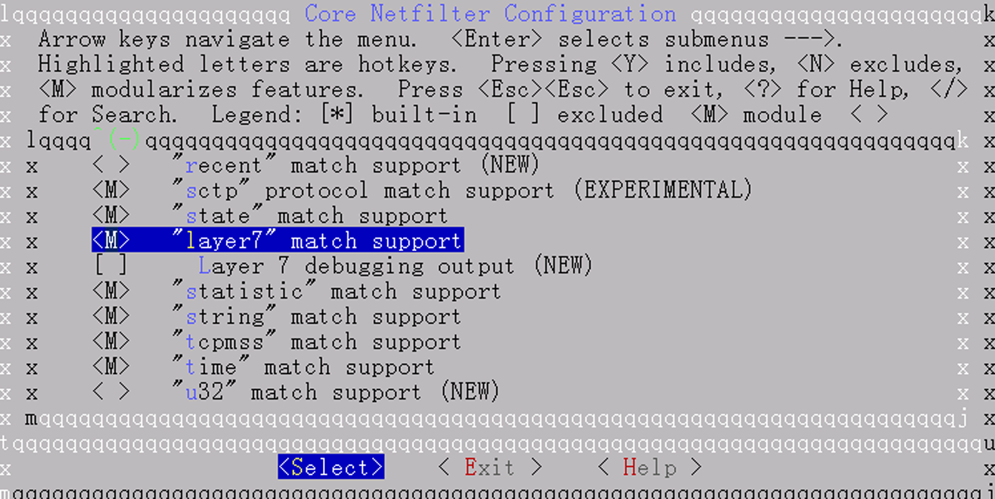
重新编译新内核
需要配置哪些内核编译参数
  Code Netfilter Configuration 网络过滤代码配置
    将“Netfilter connection tracking support”编为模块
    将以下应用层过滤支持的功能也编译为模块：
    "layer7" match support、"string" match support
    “time” match support、"connlimit" match support"
    其他功能模块根据实际需要酌情添加
    “iprange” address range match support
    “state” match support、"mac" address match support
  IP: Netfilter Configuration IP包过滤功能配置
    将“IPv4 connection tracking support (require for NAT)”功能编为模块
    将“Full NAT”部分的“MASQUERADE target support”、“REDIRECT target support”等功能也编译为模块
Notes:
若不选择“Netfilter connection tracking support”项，后边的layer7支持等选项可能看不到
若不选择“IPv4 connection tracking support (require for NAT)” 项，后续使用iptables命令时可能会报“iptables: Invalid argument”的错误信息
退出配置界面时选择yes保存所做更改
此步骤也需要进行相应的操作演示，以便使学员进一步直观的认识到内核编译的过程

Slide 26
重新编译新内核
编译内核的模块文件、执行程序
  执行 make 命令即可
安装编译好的模块文件
  执行 make modules_install 命令
  模块文件将安装到 /lib/modules/2.6.28.8/ 目录
安装编译好的内核执行程序
  执行 make install 命令
  内核执行程序将复制为 /boot/vmlinuz-2.6.28.8
修改grub.conf配置，重启并以新内核进入系统
Notes:
简单介绍编译、安装内核模块和执行程序的主要步骤
由于编译（make）的过程耗时较长，因此无需演示该步骤，但需要向学员进行说明
直接使用预先编译好的内核源码目录，从“make modules_install”步骤开始操作演示即可
介绍为什么要修改grub.conf配置文件（因默认仍然以老的内核启动系统），并进行演示
最后重新启动该虚拟机，并登录到使用新内核的Linux系统，可执行“uname -r”命令验证内核版本是否 2.6.28.8

Slide 27
重新编译安装iptables工具
先卸载原有的iptables软件包
  可以根据提示的依赖关系卸载相关的各软件包
  或者忽略依赖关系卸载几个主要的软件包即可
    rpm -e iptables iptables-ipv6 iptstate --nodeps
合并补丁，并编译安装新的iptables工具
[root@localhost ~]# tar jxvf iptables-1.4.2.tar.bz2 -C /usr/src/
[root@localhost ~]# cd /usr/src/iptables-1.4.2/
[root@localhost iptables-1.4.2]# cp /usr/src/netfilter-layer7-v2.21/\
>iptables-1.4.1.1-for-kernel-2.6.20forward/libxt_layer7.* extensions/
[root@localhost iptables-1.4.2]# ./configure --prefix=/ --with-ksource=/usr/src/linux-2.6.28.8
[root@localhost iptables-1.4.2]# make
[root@localhost iptables-1.4.2]# make install
Notes:
简单介绍卸载原有iptables软件包的注意事项
简单介绍合并补丁并重新编译安装iptables工具的过程，重点注意其中补丁文件的位置、配置时选项的作用（指定安装目录、内核源码目录位置）
讲解完毕后进行实际操作演示，安装完毕可以依次执行“which iptables”、“iptables -V”命令确认命令位置、版本信息

Slide 28
安装l7-protocols协议定义包
解包后直接执行“make install”命令即可
[root@localhost ~]# tar zxvf l7-protocols-2009-05-10.tar.gz
[root@localhost ~]# cd l7-protocols-2009-05-10
[root@localhost l7-protocols-2009-05-10]# make install
Notes:
安装协议定义包时，执行‘make install’命令相当于执行以下操作（直接执行这些命令也是可以的）
mkdir -p /etc/l7-protocols
cp -R * /etc/l7-protocols

Slide 29
设置使用应用层过滤规则
layer7应用层协议匹配
  匹配格式：-m layer7 --l7proto 协议名
  协议定义文件位于：/etc/l7-protocols/protocols
  支持以下常见应用层协议的过滤
    qq：腾讯公司QQ程序的通讯协议
    msnmessenger：微软公司MSN程序的通讯协议
    msn-filetransfer：MSN程序的文件传输协议
    bittorrent：BT下载类软件使用的通讯协议
    xunlei：迅雷下载工具使用的通讯协议
    edonkey：电驴下载工具使用的通讯协议
    其他各种应用层协议：ftp、http、dns、imap、pop3……
  规则示例：过滤使用qq协议的转发数据包
    iptables -A FORWARD -m layer7 --l7proto qq -j DROP
教员演示操作过程
Notes:
讲述应用层协议过滤的使用方法
介绍支持过滤的较常用的几种应用层协议（可以向学员展示 /etc/l7-protocols/protocols 目录中包含了哪些协议）
讲解并演示使用iptables命令添加应用层过滤规则的方法，例如封锁qq、msn、xunlei等客户端程序
对qq、msn等协议的过滤可能因教学条件限制而无法验证，教员演示时可以改用其他协议（如http、ftp等）进行

Slide 30
设置使用应用层过滤规则
时间匹配
  匹配格式：-m time --timestart 起始时间 --timestop 结束时间 --wekdays 每周的哪些天
  时间以24小时制表示，例如 18:00
  每周的哪些天以对应的英文缩写表示，例如周一至周日分别为 Mon、Tue、Wed、Thu、Fri、Sat、Sun
并发连接数匹配
  匹配格式：-m connlimit --connlimit-above 上限数
字符串匹配
  匹配格式：-m string --string “字串” --algo 算法
  算法指的是用于比对数据包中字符串的特定方法，可以为 bm 或 kmp ，其中任一种均可
Notes:
简单讲述其他几种过滤的使用方法，包括时间匹配、并发连接数匹配、字符串匹配等
这几种匹配方式要求学员理解其作用，并熟悉添加规则的方法即可
结果验证的工作可以要求学员在实验课或者课后去完成，参考方案如下：
添加规则限制在指定的时间内禁止通过防火墙访问网站服务器（或者禁止ping网关），在客户端进行测试；
添加规则限制访问域名中包括“benet”的数据访问，在客户端进行测试
……

Slide 31
本章总结
SNAT策略及应用
SNAT策略概述
SNAT策略的应用
配置iptables防火墙（二）
DNAT策略概述
DNAT策略及应用
DNAT策略的应用
使用layer7应用层过滤功能
重新编译安装内核
重新编译安装iptables
设置应用层过滤规则
Notes:
总结本次课程的主要内容，明确学员还存在哪些疑问需要解答
参考问题：
1. 通过SNAT策略实现共享上网应用时，需要将内网访问Internet数据包的源IP地址修改为哪个地址？
2. 通过DNAT策略发布内网服务器时，主要针对访问哪个IP地址的数据包修改其目标地址？
3. 重新编译Linux内核时，执行“make menuconfig”步骤后建立的配置文件名称是什么（.config）？
4. ……

Slide 32
BENET3.0第二学期课程
第三章 配置IPTABLES防火墙（二）
—— 上机部分
Notes:
从本页开始（到最后）的PPT部分放在实验课上进行讲解，不要放在理论课上讲解

Slide 33
实验案例1：SNAT、DNAT网关策略
需求描述
  网关主机使用两个网卡
    eth0接口（173.16.16.1/24）连接外网
    eth1接口（192.168.1.1/24）连接内网
  配置SNAT策略实现共享上网
    从192.168.1.0/24网段可以访问Internet的所有应用
  配置DNAT策略发布内网中的服务器
    从外网访问http://173.16.16.1时，能够查看到位于192.168.1.7主机中的Web页面文件
  禁止其他未经明确许可的数据包访问
  整理上述规则，编写为防火墙脚本文件
Notes:
阶段一的指导子阶段
1、教师介绍案例需求
——公司的网关服务器使用RHEL5系统，其eth0网卡通过光纤接入Internet，eth1网卡连接局域网络。由于只注册了一个公网IP地址，需要在网关服务器上进行适当配置，使位于局域网内的员工可以通过共享的方式访问Internet。另外，还需要将内网的Web服务器在Internet上发布，作为公司的电子商务平台（见下页图片）
2、在介绍完案例需求后，教师也可以向学员提问如何解决该问题

Slide 34
实验案例1：SNAT、DNAT网关策略
Linux网关服务器
Internet
www.benet.com
eth0: 173.16.16.1/24
eth1: 192.168.1.1/24
www.163.com
173.16.16.16/24
网站服务器
192.168.1.7/24
局域网PC机
192.168.1.100/24

Slide 35
实验案例1：SNAT、DNAT网关策略
实现思路
  正确配置各主机的IP地址、默认网关地址等参数
  在内、外网测试机中均开启Web服务，以便验证效果
  在网关主机中正确设置SNAT、DNAT策略
  调试无误后整理防火墙脚本文件ipt_nat.sh，并设置开机后自动运行该脚本
  重启系统后再次验证结果
Notes:
阶段一的指导子阶段（续）
3、教师介绍实现思路

Slide 36

实验案例1：SNAT、DNAT网关策略
学员练习
50分钟内完成
Notes:
阶段一的练习子阶段
1、本阶段中教员要负责巡视、答疑，对共性问题要及时集中讲解
2、随时检查学员完成情况，跟踪学员实验进度

Slide 37
实验案例2：Layer7应用层过滤策略
需求描述
  重新编译Linux内核，添加l7-filter应用层过滤补丁
  重新编译iptables，添加l7-filter应用层过滤补丁
  设置过滤规则，禁止使用QQ、MSN等聊天工具
  设置过滤规则，禁止使用BT、电驴等下载工具
Notes:
阶段二的指导子阶段 （选作案例）
1、教师介绍案例需求
——公司最近发现有很多员工在工作期间使用QQ、MSN等工具聊天，严重影响工作效率。为了加强工作纪律管理，公司采取了一些行政手段禁止员工采用类似工具私自聊天，同时要求网络管理员在网关服务器上做相应的技术封锁。由于使用IP地址和端口号过滤的方式灵活性较差，需要为netfilter/iptables体系增加Layer7补丁，以更便于对员工的应用层访问进行控制
2、在介绍完案例需求后，教师也可以向学员提问如何解决该问题

Slide 38
实验案例2：Layer7应用层过滤策略
实现思路
  重新编译内核
  重新编译iptables
  使用新的iptables程序设置应用层过滤策略
注意事项
  为了节省编译时间，可直接使用教员提供的内核目录，参考教材中的过程，从“make modules_install”步骤开始即可
  注意选择的layer7补丁文件要与内核、iptables的版本相匹配
Notes:
阶段二的指导子阶段（续）
3、教师介绍实现思路
注意：
1）由于内核编译过程耗时较长，教员应预先提供已配置、编译好的内核源码目录，以减少实验时间。如果学员完成实验较早，在有富余时间的情况下，可以要求其练习进行内核编译
2）具体过程参考教材中的第3.3节，若学员使用教员提供的源码目录，则从“make modules_install”步骤开始实验

Slide 39
实验案例2：Layer7应用层过滤策略
学员练习
30分钟内完成
Notes:
阶段二的练习子阶段
1、本阶段中教员要负责巡视、答疑，对共性问题要及时集中讲解
2、随时检查学员完成情况，跟踪学员实验进度

Slide 40



